Slide 1

Сохраняем
здоровую
психику
в условиях
долгой
пандемии
Михаил Владимирский
клинический психолог
+79851276627
Notes:
Paho.org

Slide 2

План вебинара
Удар пандемии по «базовым иллюзиям» и картине мира
Эпидемия и инфодемия
Нас пугают
Пост-ирония и позиция восприятия
Третий год на фронтах инфодемии
Ресурсы адаптации, внутренние и внешние
Notes:
Freepng.ru

Slide 3
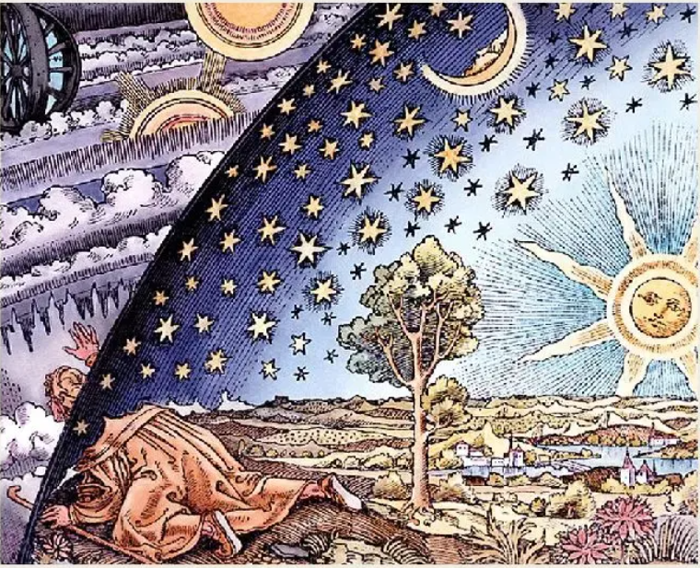

Удар пандемии по «базовым иллюзиям» и картине мира
«Базовая иллюзия» понятности мира
А) Иллюзия понимания мира наукой
Б) Иллюзия понятности общественной иерархии
В) Иллюзия понятности поведения людей
Г) Иллюзия устойчивости общественой иерархии
Базовая иллюзия собственного бессмертия
Notes:
1287282784
Т. Г. Неруш. Профессиональное выгорание как форма профессиональных деструкций https://cyberleninka.ru/article/n/professionalnoe-vygoranie-kak-spetsificheskaya-forma-professionalnyh-destruktsiy/viewer

Slide 4
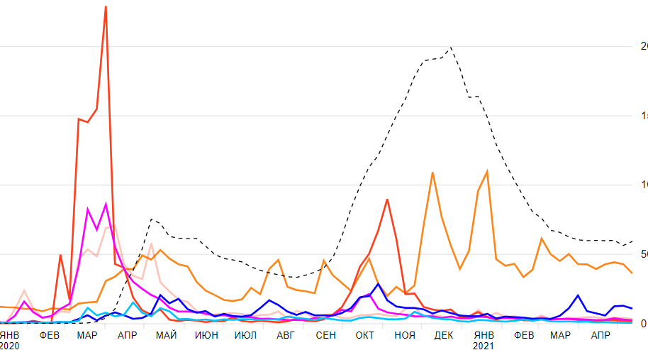
Эпидемия и инфодемия
«Мы боремся не с пандемией, а с инфодемией» Тедрос Ребрейсус, гендиректор ВОЗ
«Инфодемия»: распространение во время эпидемии чрезмерного объема информации о ней, в том числе искаженной и недостоверной.
Распространение слухов и фейков связано с ростом недоверия к институтам власти и официальным источникам информации.
Если человек с пониженным ощущением внутреннего контроля считает устройство своего общества нестабильным, он склонен объяснять все негативные изменения вмешательством врага
Notes:
1305512308
Т. Г. Неруш. Профессиональное выгорание как форма профессиональных деструкций https://cyberleninka.ru/article/n/professionalnoe-vygoranie-kak-spetsificheskaya-forma-professionalnyh-destruktsiy/viewer

Slide 5
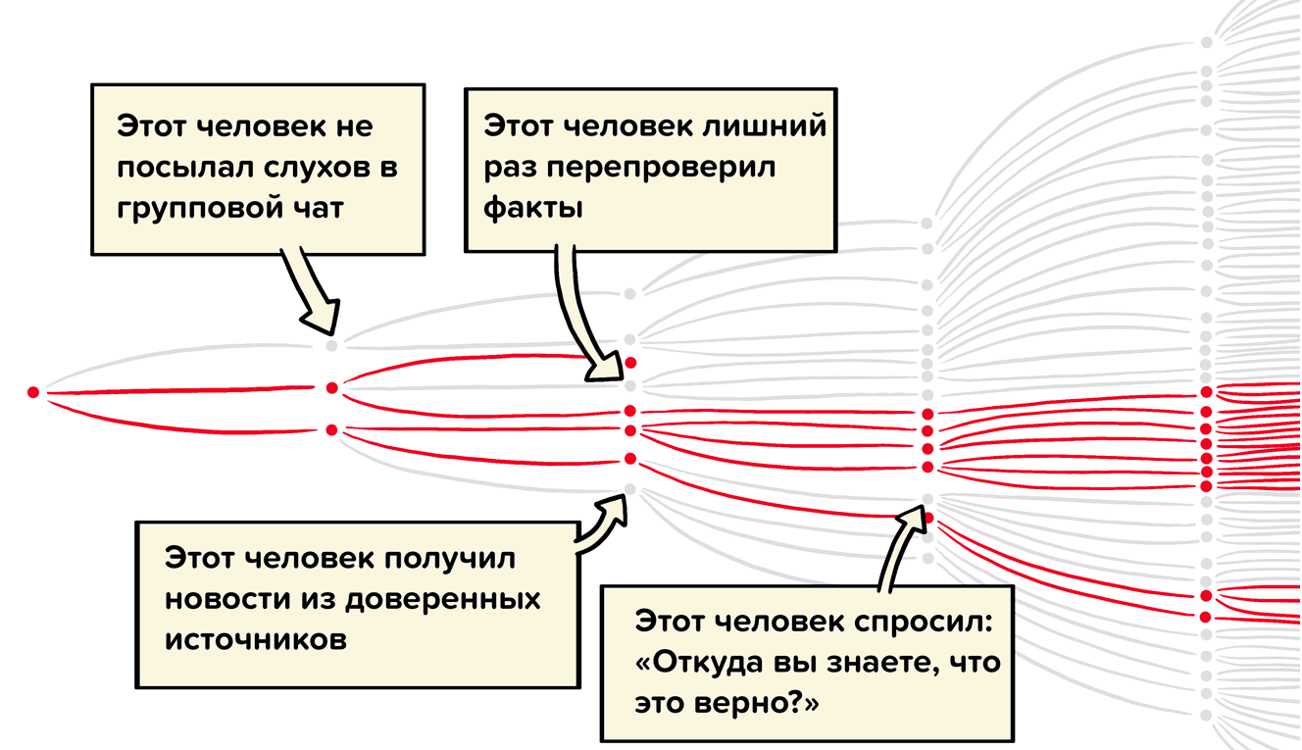
Notes:
Давайте сгладим кривую инфодемии! (who.int)

Slide 6

Нас пугают:
Терроризмом
Пандемией
Голодом
Инфляцией
Глобальным потеплением, изменениями климата
Падением астероида
Извержением супервулкана
Войной
Киберштормом
Испугать - самый простой способ обратить на себя внимание, поднять тираж, продать больше рекламы
Notes:
452065720
http://www.ug.ru/archive/62614

Slide 7
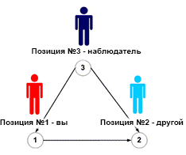
Пост-ирония и позиция восприятия
Реципиент коммуникации в метамодерне
Постирония в метамодерне
Постирония и позиция наблюдателя
Notes:
452065720
http://www.ug.ru/archive/62614

Slide 8
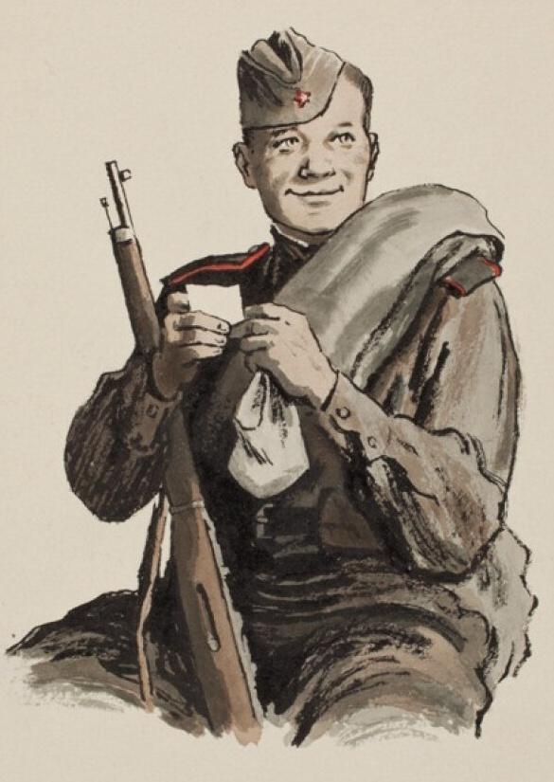
Третий год на фронтах инфовойны
Черты характера, общие для тех, кто выживает
Упорство
Социальность: чуткость, альтруизм, уживчивость
Самообладание: умение управлять своими эмоциями
Внутренний контроль: инициативность, деятельность, забота о себе и других
Надежда: оптимизм, наличие смысла
Notes:
Орест Верейский, 1943

Slide 9
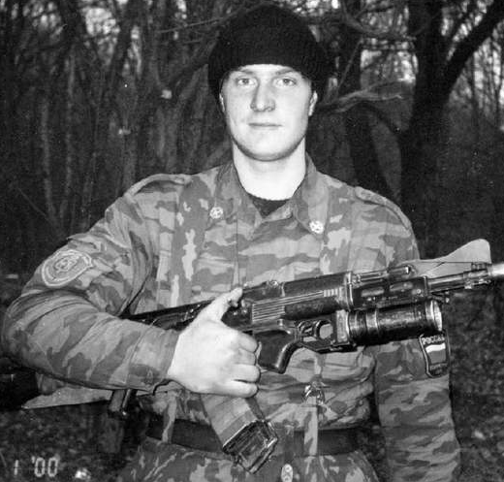
Ветераны войны
«Старички» психологически ориентированы на жизнь.
Они опрятнее других, лучше следят за оружием,
охотно учатся. В бою устремлены на победу и
выживание.
К пленным и местным жителям лояльны. Их страх
адекватен опасности. Смерть страшна, но не ввергает
в уныние. В будущем, «старички» видели себя семейными,
с детьми, ублажающими будущую жену и родителей.
Их устремленность (это у 18-20-летних!) к жизни,
возникшая при виде смерти и смертной угрозы,
продуцировала в их представлениях благополучное, даже красивое продолжение их собственной жизни – в жизни рожденных ими детей, во всеобщем и мирном благополучии.
Notes:
Из книги Китаева-Смыка

Slide 10
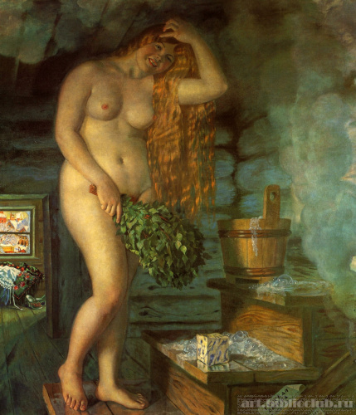
Ресурсы адаптации
Активная деятельность в соответствии с личными жизненными смыслами
Семья, социальная поддержка
Грамотный отдых и смена
деятельности
Переключение внимания на сенсорные ощущения
Психологическая помощь
Notes:
Б.М.Кустодиев

Slide 11
Наши социальные сети

